Slide 1
Meetup #4

Slide 2
Koraci analize/projekta
Upoznavanje poslovnog problema
Priroda poslovanja – Poslovni problem – Ciljevi analiza
Upoznavanje sa podacima
Kakvim podacima raspolažemo? Koji podaci su nam potrebni da bismo postigli cilj? Kakva je priroda podataka?
Opis podataka (analiza statističkih pokazatelja)
Vizuelna reprezentacija podataka
Potraga za značajnim vezama među atributima
Priprema podataka
Podizanje kvaliteta podataka
Modelovanje
Analize podataka, primena algoritama mašinskog učenja
Evaluacija
Praćenje kvaliteta razvijenih modela
Primena

Slide 3
Primena vizuelizacija
Upoznavanje poslovnog problema
Upoznavanje sa podacima
Priprema podataka
Modelovanje
Evaluacija
Primena
Vizuelizacija rezultata

Slide 4



IRIS DATASET
Fisher, R.A. (1936). “The Use of Multiple Measurements in Taxonomic Problems". Annals of Eugenics 7: 179–188, dostupno na stranici: http://digital.library.adelaide.edu.au/coll/special//fisher/138.pdf.
Skup podataka o različitim vrstama perunike (irisa).
Jedan od najpoznatijih skupova u data mining literaturi.
iris setosa
iris versicolor
iris virginica
Skup podataka obuhvata dimenzije cveta za 50 uzoraka od svake vrste.
Notes:
Poreklo Iris baze podataka:
Tokom 1930ih, botaničar Edgar Anderson je putovao na Gaspe’ Peninsula da izučava irise.
Njegovi rezultati su obuhvaćeni ovim datasetom koji sadrži promere latica (eng. petal) cveta i dimenzije čašičnog listića (eng. sepal) za svaki od tri različita tipa irisa.
Baza podataka sadrži 50 primeraka svake vrste i ukupno ima 150 primeraka.
Andersonov skup podataka je potom upotrebio Ronald Fisher u studiji u kojoj je opisao način klasifikovanja irisa nepoznate vrste na osnovu dimenzija cveta.

Slide 5
Za svaki cvet merene su četiri dimenzije:
Sepal length – dužina spoljašnjih latica
Sepal width – širina spoljašnjih latica
Petal length – dužina unutrašnjih latica
Petal width – širina unutrašnjih latica
U skupu postoji 3 vrste perunika:
Setosa
Vesricolor
Virginica
Razlike u terminologijama:
Dimenzije – atributi – input atributi
Klase – output atributi
Jedan primerak cveta – instanca

Slide 6
Klasa
Instance
Numerički atributi
Nominalni atributi
Ukoliko skup podataka sadrži određene ID oznake, poput rednog broja u ovom slučaju, ovakvi atributi se uklanjaju iz analiza. Zašto?
Notes:
Za ovaj dataset, input atributi su numerički što znači da su atributi dati u formi realnih brojeva, u ovom slučaju u centimetrima.
Output atributi su nominalni, odnosno imena određene vrste irisa.
Razlika između numeričkih i nominalnih atributa postaje važna kada se pristupi rudarenju ovih podataka.

Slide 7
ZADATAK 1
Učitati skup IRIS u Rstudio (i potrebne biblioteke).
Prikazati osnovne statistike o IRIS skupu.

Slide 8
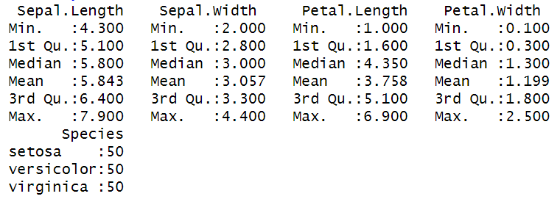
ZADATAK 1 – rešenje
Učitati skup IRIS u Rstudio (i potrebne biblioteke).
Prikazati osnovne statistike o IRIS skupu.
df<-iris summary(df)

Slide 9
Interpretacija rezultata
Zašto nam je relevantno da posmatramo [min, max] vrednosti za atribute.
Sagledava se i std devijaciji, missing values, unique, distinct.

Slide 10
Analiza distinct vrednosti
Distinct – različite vrednosti
Unique – jedinstvene vrednosti
Posebno interesantan podatak o distinct vrednostima jer daje ideju o granularnosti i distribuciji posmatranog atributa.
Potrebna biblioteka: dplyr

Slide 11
DISTINCT (RAZLIČITE) VREDNOSTI
Pet različitih vrednosti za sepal length u ovom delu dataseta.
35 distinct vrednosti za sepal length u celokupnom datasetu.
Notes:
Distinct karakteristika pokazuje koliko je različitih vrednosti uzeo dati atribut u datasetu.
Vidimo deo iris dataseta koji pokazuje 5 od 150 uzoraka.
U datom segmentu iris baze podataka, postoji 5 distinct vrednosti za sepal length: 4.6, 4.7, 4.9, 5.0, i 5.1.
Prema Explorer ekranu sa prethodnog slajda postoji ukupno 35 distinct vrednosti za atribut sepal length u ukupnom datasetu od 150 instanci.

Slide 12
UNIQUE (JEDINSTVENE) VREDNOSTI
Samo jedna instanca sa ovom vrednošću.
Samo jedna instanca sa ovom vrednošću.
Ukupno ima 9 instanci sa unique vrednostima za atribut sepal length.
Notes:
Sortiran segment originalnog dataseta po kriterijumu sepal length u rastućem redosledu.
Vidimo da postoji samo jedna instanca u celom datasetu od150 zapisa sa sepal length od 4.3 i samo jedna sa dužinom 4.5.
Unique karakteristika na Explorer ekranu je ukazala na to da postoji ukupno 9 vrednosti sepal mera koje se pojavljuju samo jednom u celom datasetu od 150 instanci.

Slide 13
library(dplyr)
#analiza strukture skupa podataka
str(df)
distinct(df, Sepal.Length)
unique(df$Sepal.Length)
#prikaz broja distinct vrednosti
length(unique(df$Sepal.Length))
aggregate(Sepal.Length ~ Sepal.Length, df, function(x) length(unique(x)))
#prikaz konkretnih distinct vrednosti
df %>%
group_by(Sepal.Length) %>%
summarise(n_distinct(Sepal.Length))
# prikaz distinct vrednosti po att
sapply(df, function(x) length(unique(x)))

Slide 14
ZADATAK 2.
Kreirati histograme (distribucija svakog input atributa prema output atributu).

Slide 15
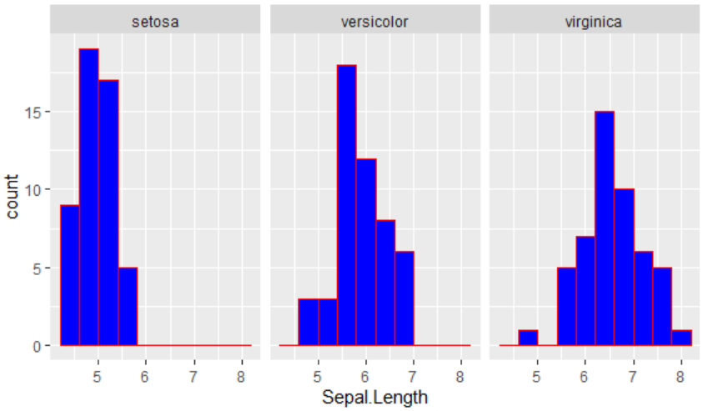
ZADATAK 2. - rešenje
Kreirati histograme (distribucija svakog input atributa prema output atributu).
library(ggplot2)
ggplot(df,aes(x=Sepal.Length)) +
geom_histogram(bins = 10, color="red", fill="blue")+
facet_grid(~Species)

Slide 16
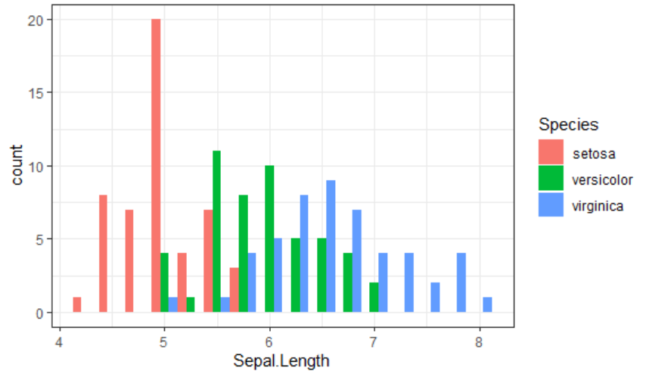
ZADATAK 2. – v2
Kreirati histograme (distribucija svakog input atributa prema output atributu).
ggplot(df,aes(x=Sepal.Length,group=Species,fill=Species))+
geom_histogram(position="dodge", binwidth=0.25)+
theme_bw()
ggplot(df,aes(x=Sepal.Length,group=Species,fill=Species))+
geom_histogram(position="dodge", bins = 10)+
theme_bw()

Slide 17
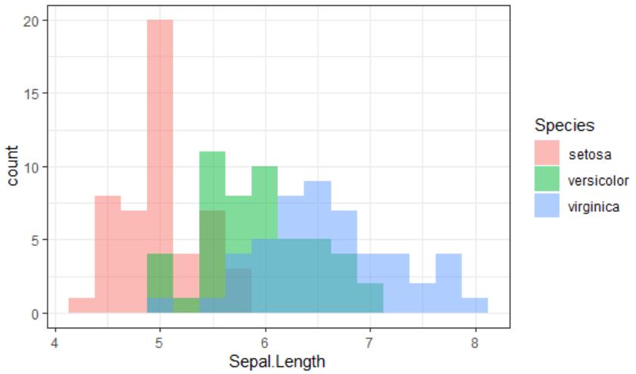
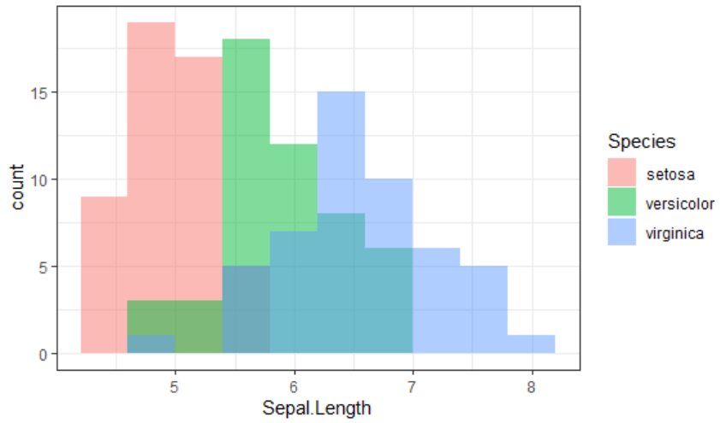
ZADATAK 2.
Kreirati histograme (distribucija svakog input atributa prema output atributu).
ggplot(df,aes(x=Sepal.Length,group=Species,fill=Species))+
geom_histogram(position="identity", alpha=0.5, binwidth=0.25)+
theme_bw()
ggplot(df,aes(x=Sepal.Length,group=Species,fill=Species))+
geom_histogram(position="identity", alpha=0.5, bins=10)+
theme_bw()
Uraditi za sve ostale atribute – poželjno paralelno posložiti grafičke prikaze u word dokumentu ili slično radi daljih interpretacija

Slide 18
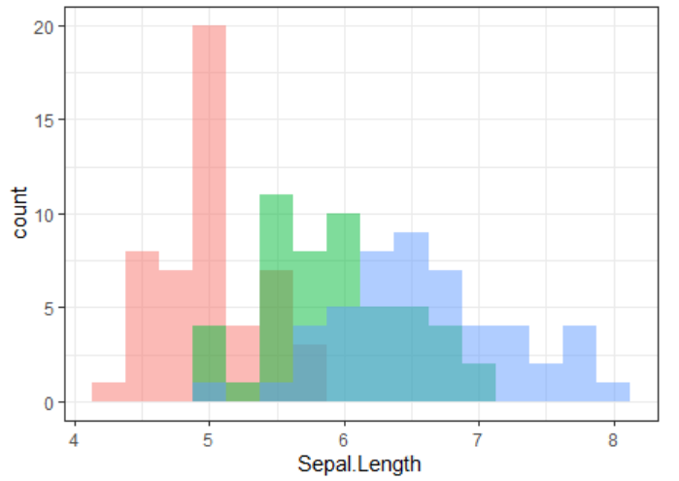
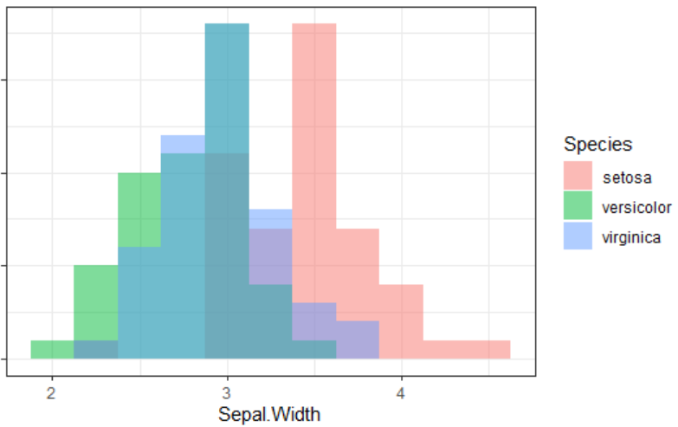
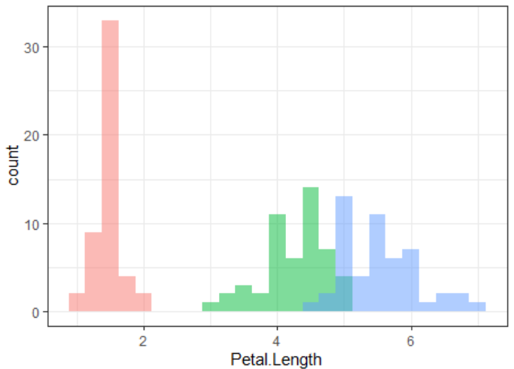
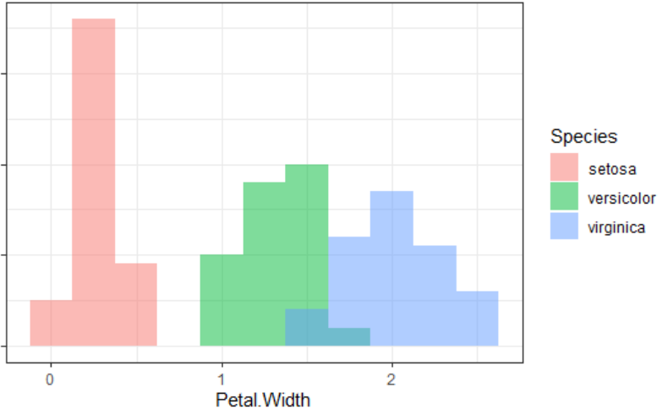
Zapažanja?

Slide 19
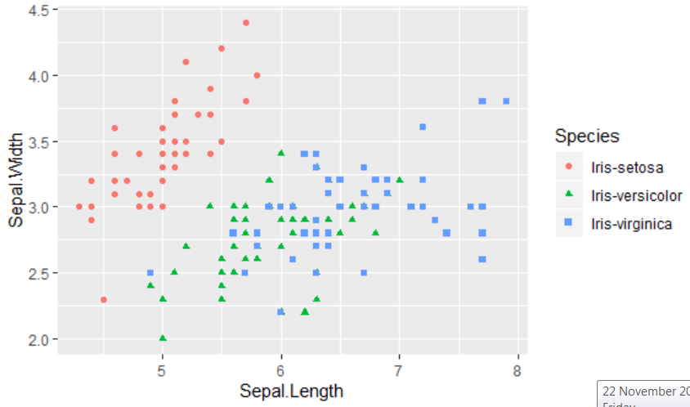
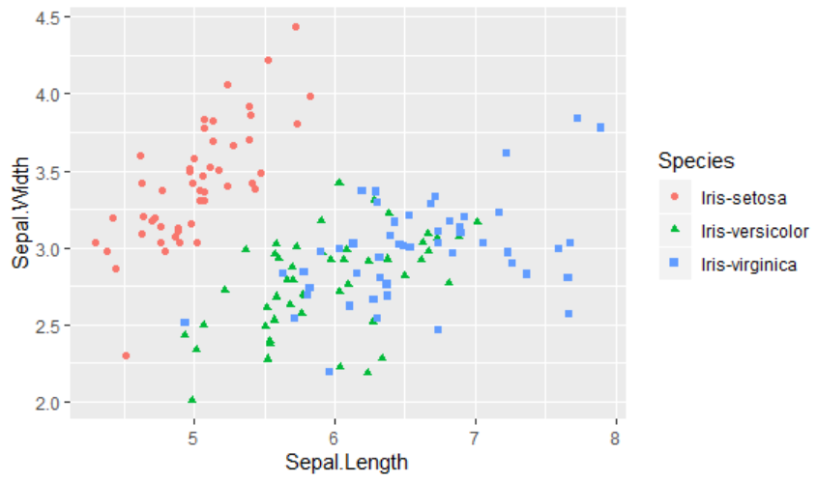
Scatter plot grafikon
ggplot(df, aes(Sepal.Length, Sepal.Width, color = Species, shape=Species)) +
geom_point()
ggplot(df, aes(Sepal.Length, Sepal.Width, color = Species)) +
geom_jitter()

Slide 20
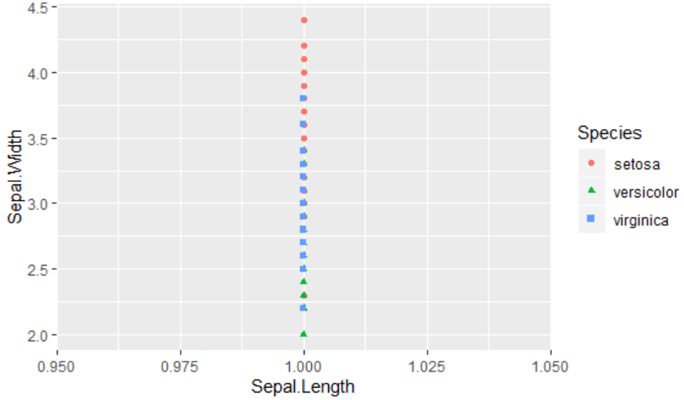

Slide 21
Zadatak 3
Koristeći scatter plot grafikon vizualizovati odnos Petal.Length i Petal.Width varijable.
Analizirati rezultujući graf. Kakva zapažanja možemo izvesti?

Slide 22
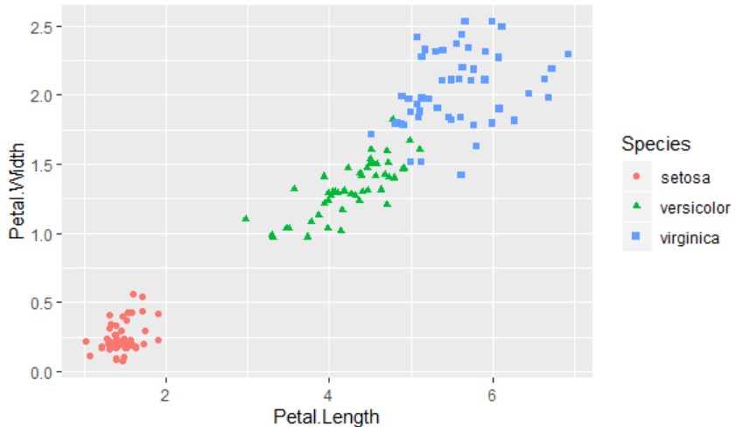
Zadatak 3 - rešenje
ggplot(df, aes(Petal.Length, Petal.Width, color = Species, shape=Species)) +
geom_jitter()

